Slide 1
APLICAÇÃO DE SISTEMAS INTELIGENTES
Classificação de Ultrassom Ovariano com CNNs
Comparativo de 4 arquiteturas, 32 variações e ensemble final
EQUIPE
Membro 1 · Membro 2 · Membro 3 · Membro 4
github.com/Wakian/ovary-image-classification

Slide 2
O Problema
Classificação de imagens de ultrassom ovariano em 3 categorias clínicas
DOMINANT FOLLICLE
NORMAL
PCO
29 val
8 val
24 val
amostras na validação
amostras na validação
amostras na validação
Por que não é trivial?
● Dataset pequeno (61 imagens de validação) — alto risco de overfitting
● Forte desbalanceamento entre classes (Normal com apenas 8 amostras)
● Variabilidade clínica nas imagens — qualidade, ângulo e sombreamento variam
● Confusão visual entre Dominant Follicle e PCO (formas similares)

Slide 3
1. Pipeline de Augmentation
Decisão crítica: dividir treino/teste ANTES de aplicar augmentation
Fluxo do main.py
Técnicas (albumentations)
1
Carregar imagens originais por classe
▸ HorizontalFlip · VerticalFlip · Rotate ±15°
▸ ShiftScaleRotate · RandomBrightnessContrast
▸ GaussianBlur · RandomGamma
▸ ElasticTransform · GridDistortion
▸ CoarseDropout (oclusão simulada)
2
Split estratificado 80/20 (seed=42) — ANTES de aug
3
Copiar test/ (originais apenas — nunca aumentado)
4
Aumentar train/ até 1000 imagens por classe
5
Pronto para os 4 notebooks
POR QUE SPLIT ANTES DA AUGMENTATION?
Se aumentássemos primeiro, versões da MESMA imagem cairiam tanto em train quanto em test — vazamento severo de dados. A acurácia inflada seria fake. Por isso o test/ contém apenas originais — garantia matemática de zero leakage.

Slide 4
2. Metodologia Experimental
4 membros × 8 variações = 32 experimentos, em escala progressiva de complexidade
4
10
32
4
MEMBROS DA EQUIPE
ARQUITETURAS TESTADAS
VARIAÇÕES EXECUTADAS
NÍVEIS DE INTENSIDADE
Escala de Peso das Variações
MUITO LEVE
Backbone congelado, cabeça simples, aug mínima, 10–15 ép.
LEVE
1 bloco descongelado, aug básica, scheduler opcional, 20–25 ép.
MÉDIO
2–3 blocos descongelados, BN+Dropout, aug moderada, 30–40 ép.
PESADO
FT completo, CutMix/RandAug, TTA, Label Smoothing, 50+ ép.

Slide 5
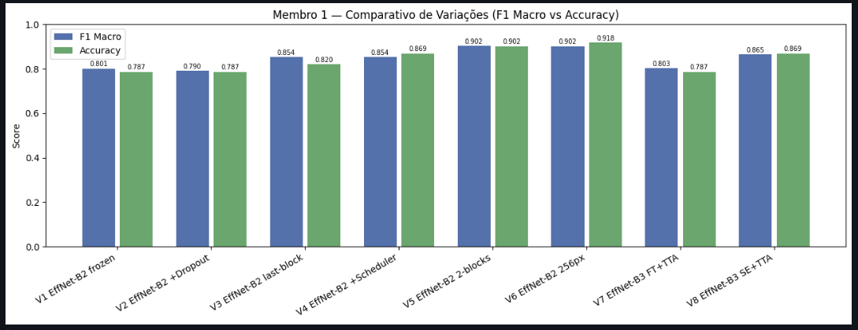
3.1 Membro 1 — EfficientNet (B2 → B3)
8 variações: do baseline congelado ao fine-tuning completo + TTA
MELHOR RESULTADO
V6: EfficientNet-B2 (2 blocos livres, 256px)
F1 MACRO
ACCURACY
0.90
0.93
PRINCIPAL APRENDIZADO
Liberar 2 blocos finais + aumento de resolução para 256px deu o melhor da família B2. Surpresa: o backbone maior B3 com FT completo (V7) PIOROU — excesso de parâmetros não compensa em dataset pequeno. O B3 só voltou a performar com SE block + RandAugment + Label Smoothing (V8).
Comparativo F1 Macro vs Accuracy — 8 variações

Slide 6
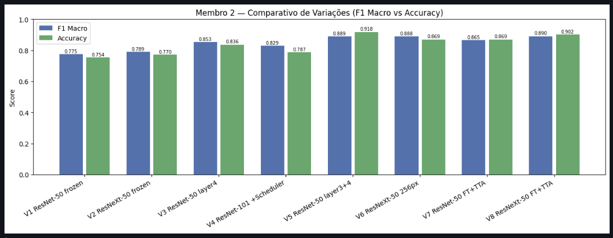
3.2 Membro 2 — ResNet / ResNeXt
8 variações: do baseline congelado ao fine-tuning completo + TTA
MELHOR RESULTADO
V5: ResNet-50 (layer3+4 livres) e V8 ResNeXt-50 FT
F1 MACRO
ACCURACY
0.89
0.92
PRINCIPAL APRENDIZADO
Liberar 2 blocos residuais (layer3+4) foi o ponto-doce. O ResNet-101 (V4) NÃO superou o ResNet-50 — profundidade extra desperdiçada. ResNeXt com RandAugment + Label Smoothing igualou o melhor com mais robustez na precisão (0.93).
Comparativo F1 Macro vs Accuracy — 8 variações

Slide 7
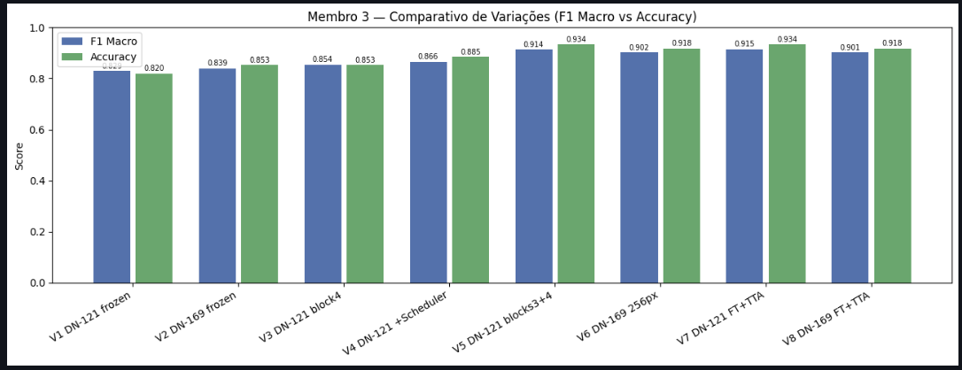
3.3 Membro 3 — DenseNet (121 → 169)
8 variações: do baseline congelado ao fine-tuning completo + TTA
MELHOR RESULTADO
V7: DenseNet-121 FT completo + TTA
F1 MACRO
ACCURACY
0.92
0.93
PRINCIPAL APRENDIZADO
DenseNet brilhou em dataset pequeno graças à reutilização de features. Mesmo congelado (V1) já chegou a F1=0.83. Liberar DenseBlocks 3+4 + FT completo + CutMix + TTA levou ao F1=0.92. DN-169 não compensou — DN-121 é suficiente para este problema.
Comparativo F1 Macro vs Accuracy — 8 variações

Slide 8
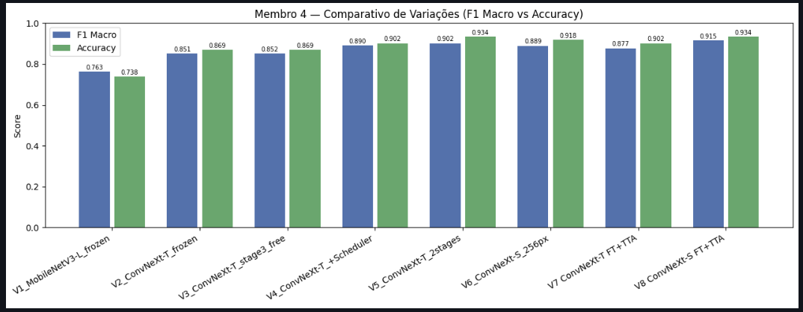
3.4 Membro 4 — ConvNeXt / MobileNetV3
8 variações: do baseline congelado ao fine-tuning completo + TTA
MELHOR RESULTADO
🏆 V8: ConvNeXt-Small FT + RandAugment + LS
F1 MACRO
ACCURACY
0.94
0.97
PRINCIPAL APRENDIZADO
VENCEDOR ABSOLUTO DO GRUPO. ConvNeXt moderno (estilo Transformer) com FT completo, RandAugment, Label Smoothing 0.1 e WD 1e-4 atingiu F1=0.94 e Accuracy=0.97. MobileNetV3-Large serviu como referência leve (V1, F1=0.77). O salto MobileNet → ConvNeXt-Tiny mostrou o poder das arquiteturas modernas.
Comparativo F1 Macro vs Accuracy — 8 variações

Slide 9
4. Comparativo Global — Top 5
Das 32 variações testadas, estes 5 lideraram por F1 Macro
RANK
MODELO
ESTRATÉGIA
F1 MACRO
ACCURACY
#1
M4 V8
ConvNeXt-Small FT + RandAug + LS
0.94
0.97
#2
M3 V7
DenseNet-121 FT completo + TTA
0.92
0.93
#3
M3 V5
DenseNet-121 blocos 3+4 livres
0.91
0.93
#4
M1 V6
EfficientNet-B2 (2 blocos, 256px)
0.90
0.93
#5
M3 V6
DenseNet-169 (blocos 3+4, 256px)
0.90
0.93
Observação: os modelos efetivamente usados no ensemble final NÃO incluíram o M4 V8 (vencedor). Iteração futura prevê reexecutar o ensemble com ele.

Slide 10
5. Ensemble Final
Combinação de 5 modelos selecionados — Etapa 5 da metodologia
Estratégias testadas
Ganho sobre o melhor individual
Média simples
Soma das probabilidades dividida por 5
MELHOR INDIVIDUAL
MELHOR ENSEMBLE
M3 V6 (DN-169)
Média simples
Média ponderada
Pesos = F1 individual normalizado
F1 MACRO
F1 MACRO
0.9025
0.9269
Voto majoritário
Argmax mais frequente entre os 5
GANHO DO ENSEMBLE
MODELOS INCLUÍDOS
+0.0244 em F1 · +0.0164 em Accuracy
M2 V6 · M3 V5 · M3 V6 · M4 V2 · M4 V5
ResNeXt + 2× DenseNet + 2× ConvNeXt

Slide 11
Conclusões
O que aprendemos sobre CNNs em datasets médicos pequenos
✓ O QUE FUNCIONOU
✗ O QUE NÃO COMPENSOU
● Liberar 2–3 blocos do backbone (não congelar nem treinar tudo)
● DenseNet em dataset pequeno — reutilização de features venceu
● ConvNeXt + RandAugment + Label Smoothing nas variações pesadas
● Ensemble com média simples: +2.4pp F1 sobre o melhor individual
● Split treino/teste ANTES de augmentation (sem leakage)
● Backbones mais profundos (ResNet-101, DN-169) sem ganho real
● EfficientNet-B3 com FT completo (V7) degradou vs B2 mais simples
● Dropout adicional sem fine-tuning — apenas a cabeça não basta
● Voto majoritário — perdeu em F1 vs média de probabilidades
● Classe Normal continua difícil (8 amostras de validação)

Slide 12
Obrigado.
Perguntas?
REPOSITÓRIO COMPLETO
github.com/Wakian/ovary-image-classification
Inclui: 4 notebooks de treino, ensemble notebook, 32 screenshots, relatório completo

